Slide 1
Анализ выполнения общеобразовательными организациями Дорожной карты реализации приоритетных направлений развития МСО г. Красноярска, принятой по итогам городской августовской конференции 2018 года, по состоянию на 18 июня 2019 года
Совещание директоров общеобразовательных организаций и учреждений дополнительного образования
20 июня 2019 года

Slide 2
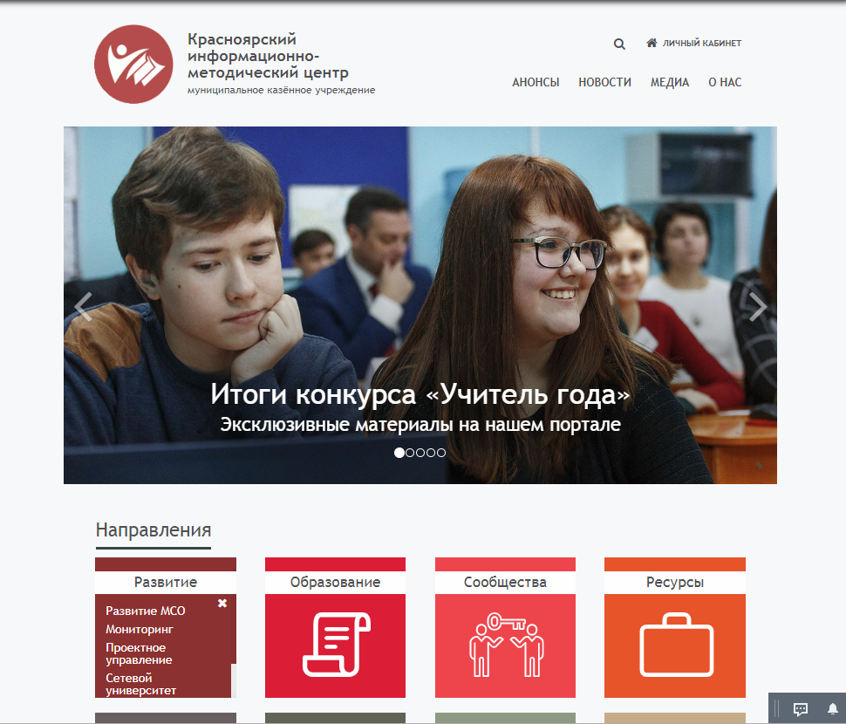
Совещание директоров общеобразовательных организаций и учреждений дополнительного образования 20.06.2019
Развитие МСО

Slide 3
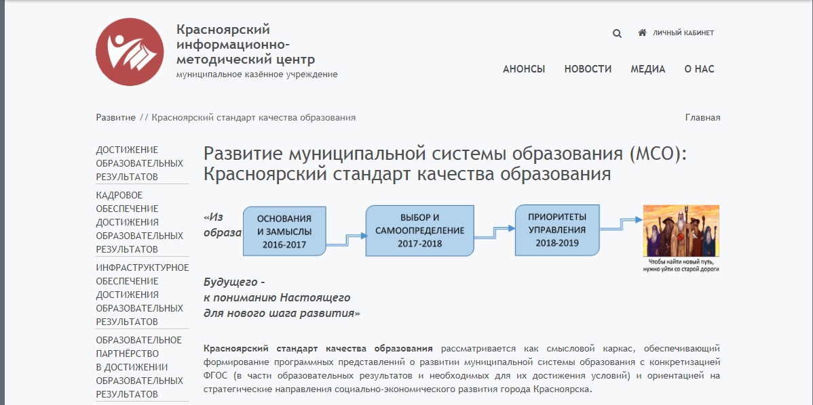
Совещание директоров общеобразовательных организаций и учреждений дополнительного образования 20.06.2019

Slide 4
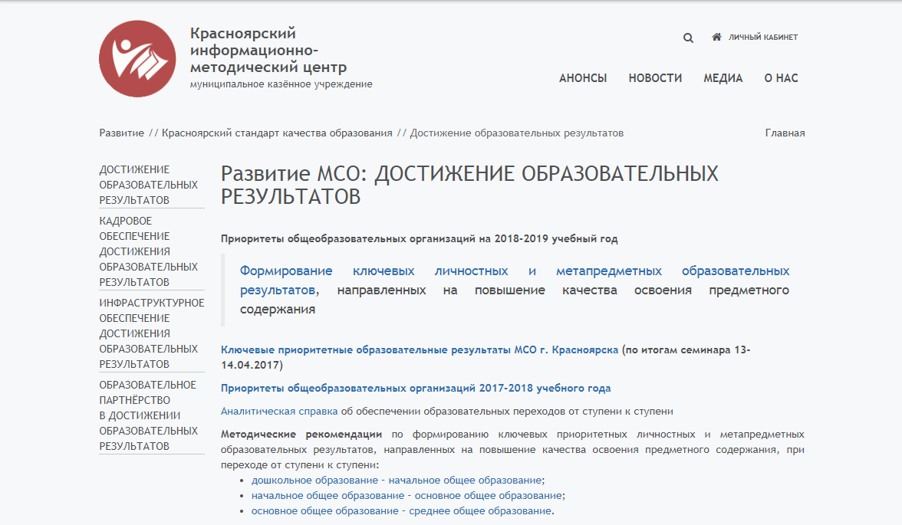
Совещание директоров общеобразовательных организаций и учреждений дополнительного образования 20.06.2019
Формирование ключевых личностных и метапредметных образовательных результатов,
направленных на повышение качества освоения предметного содержания

Slide 5
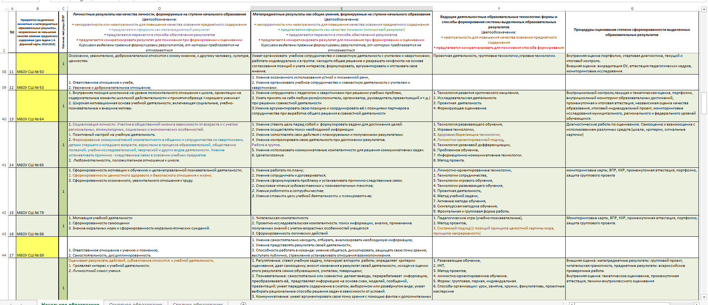
Совещание директоров общеобразовательных организаций и учреждений дополнительного образования 20.06.2019
Задача 1.4. Обеспечить формирование выделенной образовательными организациями системы личностных и метапредметных образовательных результатов, направленных
на повышение качества освоения предметного содержания в соответствии
с запланированными показателями.

Slide 6
Совещание директоров общеобразовательных организаций и учреждений дополнительного образования 20.06.2019
1.4.1. Проанализировать (при необходимости скорректировать) приоритетно выделенные (заявленные для формирования в 2018-2019 учебном году) личностные и метапредметные результаты: … Срок: сентябрь – ноябрь 2018
18 июня 2019 Продлено до 30 января 2019 по матрице ЗУВР
Район | 35 из 114 | Замечания по формулировкам образовательных результатов
Железнодорожный | 2 из 9 | СШ № 32, 86
Центральный | 2 из 8 | Гимназия № 16, СШ № 27
Кировский | 2 из 13 | Гимназия № 6, Лицей № 6
Ленинский | 10 из 19 | Гимназия № 7, Гимназия № 11, СШ № 16, 31, 44, 47, 65, 79, 88, 94
Октябрьский | 6 из 19 | Гимназия № 1 «Универс», Гимназия № 3, СШ № 21, 30, 39, 73
Свердловский | 8 из 16 | Гимназия № 5, Лицей № 9, СШ № 6, 17, 23, 34, 76, 78
Советский | 5 из 30 | СШ № 5, 22, 143, 149, 154

Slide 7
Совещание директоров общеобразовательных организаций и учреждений дополнительного образования 20.06.2019
Задача 1.4. Обеспечить формирование выделенной образовательными организациями системы личностных и метапредметных образовательных результатов, направленных
на повышение качества освоения предметного содержания в соответствии
с запланированными показателями.
1.4.1. Проанализировать (при необходимости скорректировать) приоритетно выделенные (заявленные для формирования в 2018-2019 учебном году) личностные и метапредметные результаты: … Срок: сентябрь – ноябрь 2018
18 июня 2019 Продлено до 30 января 2019 по матрице ЗУВР
Информация
НЕ предоставлена
Предоставили сведения
по матрице ЗУВР

Slide 8
Совещание директоров общеобразовательных организаций и учреждений дополнительного образования 20.06.2019
1.4.1. Проанализировать (при необходимости скорректировать) приоритетно выделенные (заявленные для формирования в 2018-2019 учебном году) личностные и метапредметные результаты: … Срок: сентябрь – ноябрь 2018
18 июня 2019 Продлено до 30 января 2019 по матрице ЗУВР
Район | 26 из 114 | Нет информации о коррекции и формировании образовательных результатов
Железнодорожный | 3 из 9 | Гимназия № 9, СШ № 32, 86
Центральный | 1 из 8 | ОК «Покровский»
Кировский | 7 из 13 | Гимназия № 6, Гимназия № 10, СШ № 46, 49, 63, 90, 135
Ленинский | 3 из 19 | Гимназия № 7, Гимназия № 11, СШ № 89
Октябрьский | 8 из 19 | Гимназия № 1 «Универс», Гимназия № 3, СШ № 21, 30, 39, 84, 95, 99
Свердловский | 3 из 16 | Лицей № 9 «Лидер», СШ № 34, 97
Советский | 1 из 30 | СШ № 134

Slide 9
Совещание директоров общеобразовательных организаций и учреждений дополнительного образования 20.06.2019
Задача 1.4. Обеспечить формирование выделенной образовательными организациями системы личностных и метапредметных образовательных результатов, направленных
на повышение качества освоения предметного содержания в соответствии
с запланированными показателями.
18 июня 2019
Уточнены
образовательные результаты,
методы формирования,
процедуры оценивания
Сведения о выполнении задачи 1.4.1
64 организации выполнили задачу 1.4.1.
50 организаций должны внести
исправления и дополнения

Slide 10
Совещание директоров общеобразовательных организаций и учреждений дополнительного образования 20.06.2019
Задача 1.4. Обеспечить формирование выделенной образовательными организациями системы личностных и метапредметных образовательных результатов, направленных
на повышение качества освоения предметного содержания в соответствии
с запланированными показателями.
Район | 64 из 114 | Уточнены образовательные результаты, технологии, процедуры оценивания
Железнодорожный | 6 из 9 | Лицей № 7, 28, Гимназия № 8, СШ № 12, 19, Прогимназия № 131
Центральный | 6 из 8 | Гимназия № 2, 16, Лицей № 2, СШ № 4, 10, 51
Кировский | 6 из 13 | Гимназия № 4, Лицей № 11, СШ № 8, 55, 63, 81,
Ленинский | 8 из 19 | Гимназия № 15, Лицей № 3, Лицей № 12, СШ № 13, 50, 64, 88, 148
Октябрьский | 10 из 19 | Гимназия № 13, Лицей № 1, Лицей № 8, Лицей № 10, СШ-И № 1, СШ № 3, 36, 72, 82, 133
Свердловский | 6 из 16 | Гимназия № 14, СШ № 45, 62, 92, 93, 137
Советский | 22 из 30 | СШ № 1, 2, 7, 18, 56, 66, 69, 70, 85, 91, 98, 108, 115, 121, 129, 139, 141, 144, 145, 147, 150, 151

Slide 11
Совещание директоров общеобразовательных организаций и учреждений дополнительного образования 20.06.2019
Задача 1.4. Обеспечить формирование выделенной образовательными организациями системы личностных и метапредметных образовательных результатов, направленных
на повышение качества освоения предметного содержания в соответствии
с запланированными показателями.

Slide 12
Совещание директоров общеобразовательных организаций и учреждений дополнительного образования 20.06.2019
Задача 3.3. Продолжить поиск и реализацию моделей управления … муниципальной системой образования.
3.3.4. Создать на сайте каждой общеобразовательной организации раздел «Красноярский стандарт качества образования» с приоритетными направлениями развития МСО, где разместить план мероприятий на 2018-2019 учебный год с деятельностью по каждому направлению.
Раздел «Красноярский стандарт качества образования» создан в 112 организациях. | План (ДК) мероприятий по 4 направлениям КСКО представлен в 98 организациях.

Slide 13
Совещание директоров общеобразовательных организаций и учреждений дополнительного образования 20.06.2019
3.3.4. Создать на сайте каждой общеобразовательной организации раздел «Красноярский стандарт качества образования» с планом мероприятий по 4 направлениям развития МСО.
18 июня 2019
Район | Не обнаружен раздел КСКО | Не обнаружен план (ДК) по 4 направлениям
Железнодорожный
Центральный |  | Лицей № 2
Кировский |  | Гимназия № 4, СШ № 8, 46, 63, 135
Ленинский | СШ № 65 | СШ № 44 (по задачам 2017-2018 уч.года)
Октябрьский | Гимназия № 1 «Универс» | Гимназия № 1 «Универс», Гимназия № 3, СШ № 21, 36, 84, 99
Свердловский |  | СШ № 62
Советский |  | СШ № 69, СШ № 149 (по задачам 2017-2018 уч.года)

Slide 14
Совещание директоров общеобразовательных организаций и учреждений дополнительного образования 20.06.2019
Задача 1.4. Обеспечить формирование выделенной образовательными организациями системы личностных и метапредметных образовательных результатов, направленных
на повышение качества освоения предметного содержания в соответствии
с запланированными показателями.
1.4.3. Составить и утвердить на методическом совете план мероприятий на 2018-2019 учебный год по обеспечению формирования системы приоритетно выделенных личностных и метапредметных результатов, направленных на повышение качества освоения учебных предметов Срок: до 30 ноября 2018
18 июня 2019
Сведения о выполнении задачи 1.4.3
93 организации имеют план
21 организация не имеет план

Slide 15
Совещание директоров общеобразовательных организаций и учреждений дополнительного образования 20.06.2019
1.4.3. Составить и утвердить на методическом совете план мероприятий на 2018-2019 учебный год по обеспечению формирования системы приоритетно выделенных личностных и метапредметных результатов, направленных на повышение качества освоения учебных предметов Срок: до 30 ноября 2018
18 июня 2019
Район | 21 из 114 | Не обнаружен план формирования образовательных результатов
Железнодорожный | 1 из 9 | Гимназия № 9
Центральный | 1 из 8 | Гимназия № 16
Кировский | 0 из 13
Ленинский | 6 из 19 | СШ № 31, 44, 65, 89, 94, 148
Октябрьский | 4 из 19 | Гимназия № 1 «Универс», Гимназия № 3, СШ № 84, 95
Свердловский | 5 из 16 | Гимназия № 5, СШ № 17, 34, 45, 78
Советский | 4 из 30 | СШ № 7, 18, 22, 149

Slide 16
Совещание директоров общеобразовательных организаций и учреждений дополнительного образования 20.06.2019
Задача 1.5. Повысить во внутришкольной системе оценки качества образования объективность оценивания системы образовательных результатов и качество мониторинга процесса по показателям их целенаправленного формирования.
Информация о проведении педагогических и методических советов, заседаний методических объединений, семинаров по освоению процедур оценивания, семинаров рефлексивно-аналитического характера с рассмотрением вопросов объективности оценивания результатов обучения предоставлялась в рефлексивно-аналитической справке (формат «А»). Срок: до 30 января 2019
18 июня 2019
Информация
НЕ предоставлена
Предоставили сведения
в формате «А»

Slide 17
Совещание директоров общеобразовательных организаций и учреждений дополнительного образования 20.06.2019
Задача 1.5. Повысить во внутришкольной системе оценки качества образования объективность оценивания системы образовательных результатов и качество мониторинга процесса по показателям их целенаправленного формирования.
18 июня 2019 (формат «А») Срок: до 30 января 2019
Район | 16 из 114 | Нет информации о мероприятиях по объективности оценивания результатов
Железнодорожный | 2 из 9 | Гимназия № 9, СШ № 32
Центральный | 3 из 8 | Гимназия № 16, Лицей № 2, ОК «Покровский»
Кировский | 0 из 13
Ленинский | 2 из 19 | Гимназия № 7, СШ № 89
Октябрьский | 6 из 19 | Гимназия № 1 «Универс», Гимназия № 3, СШ № 21, 30, 39, 84
Свердловский | 1 из 16 | СШ № 34
Советский | 2 из 30 | СШ № 69, 134

Slide 18
Совещание директоров общеобразовательных организаций и учреждений дополнительного образования 20.06.2019
Задача 2.2. Расширить арсенал владения цифровыми технологиями для обеспечения образовательного процесса.
Информация о об арсенале цифровых технологий (приёмов и способов), эффективно используемых педагогами в образовательном процессе конкретной образовательной организации для достижения приоритетно выделенных личностных, метапредметных и предметных образовательных результатов предоставлялась в рефлексивно-аналитической справке (формат «Б»). Срок: до 30 апреля 2019
18 июня 2019
Информация
НЕ предоставлена
Предоставили сведения
в формате «Б»

Slide 19
Совещание директоров общеобразовательных организаций и учреждений дополнительного образования 20.06.2019
Задача 2.2. Расширить арсенал владения цифровыми технологиями для обеспечения образовательного процесса.
18 июня 2019 (формат «Б») Срок: до 30 апреля 2019
Район | 18 из 114 | Нет информации о владении цифровыми технологиями для обеспечения образовательного процесса
Железнодорожный | 2 из 9 | Гимназия № 9, СШ № 32
Центральный | 1 из 8 | Гимназия № 16
Кировский | 0 из 13
Ленинский | 4 из 19 | Гимназия № 7, СШ № 47, 50, 89
Октябрьский | 7 из 19 | Гимназия № 1 «Универс», Гимназия № 3, СШ № 21, 30, 39, 84, 99
Свердловский | 4 из 16 | Гимназия № 5, СШ № 6, 17, 34
Советский | 0 из 30

Slide 20
Совещание директоров общеобразовательных организаций и учреждений дополнительного образования 20.06.2019
Задача 2.4. Активизировать выявление обучающихся, склонных к педагогической деятельности, с организацией различных форм их подготовки к профессии педагога при использовании ресурса образовательной организации, а также в проектах межведомственного сотрудничества «Сетевой педагогический лицей» и «Педагогическая интернатура».
18 июня 2019 (формат «В») Срок: до 30 мая 2019
Информация
НЕ предоставлена
Предоставили сведения
в формате «В»

Slide 21
Совещание директоров общеобразовательных организаций и учреждений дополнительного образования 20.06.2019
Задача 2.4. Активизировать выявление обучающихся, склонных к педагогической деятельности, с организацией различных форм их подготовки к профессии педагога при использовании ресурса образовательной организации.
18 июня 2019 (формат «В») Срок: до 30 мая 2019
Район | 26 из 114 | Нет информации о вовлечении обучающихся в профессию педагога
Железнодорожный | 3 из 9 | Гимназия № 9, Лицей № 28, СШ № 32
Центральный | 1 из 8 | Гимназия № 16
Кировский | 0 из 13
Ленинский | 5 из 19 | Гимназия № 7, 15, СШ № 47, 50, 89
Октябрьский | 6 из 19 | Гимназия № 1 «Универс», Гимназия № 3, СШ № 21, 39, 84, 99
Свердловский | 8 из 16 | Гимназия № 5, СШ № 6, 17, 34, 42, 45, 92, 97
Советский | 3 из 30 | СШ № 18, 70, 134

Slide 22
Совещание директоров общеобразовательных организаций и учреждений дополнительного образования 20.06.2019
Задача 3.6. Осуществлять инфраструктурные изменения посредством проектов, направленных на повышение качества образовательного процесса в соответствии с образовательной программой и программой развития образовательной организации.
3.6.1. Организация на сайте образовательных организаций раздела «Проектное управление» и размещение материалов о деятельности по реализации проектов.
18 июня 2019 Срок: сентябрь 2018 - июнь 2019
Раздел «Проектное управление» создан
Раздел не обнаружен

Slide 23
Совещание директоров общеобразовательных организаций и учреждений дополнительного образования 20.06.2019
3.6.1. Организация на сайте образовательных организаций раздела «Проектное управление» и размещение материалов о деятельности по реализации проектов
18 июня 2019
Район | 44 из 114 | Не обнаружен раздел «Проектное управление» или его подобие
Железнодорожный | 2 из 9 | Гимназия № 9, СШ № 12
Центральный | 3 из 8 | СШ № 10, 51, ОК «Покровский»
Кировский | 7 из 13 | Гимназии № 4, № 6, СШ № 46, 49, 63, 81, 135
Ленинский | 8 из 19 | Гимназии № 7, Лицей № 3, СШ № 16, 44, 47, 50, 89, 148
Октябрьский | 11 из 19 | Гимназии № 1 «Универс», № 3, СШ № 21, 30, 36, 39, 73, 82, 84, 95, 99
Свердловский | 6 из 16 | СШ № 17, 23, 34, 42, 45, 97
Советский | 7 из 30 | СШ № 1, 2, 22, 70, 91, 129, 149

Slide 24
Совещание директоров общеобразовательных организаций и учреждений дополнительного образования 20.06.2019
Задача 3.6. Осуществлять инфраструктурные изменения посредством проектов, направленных на повышение качества образовательного процесса в соответствии с образовательной программой и программой развития образовательной организации.
3.6.1. Организация на сайте образовательных организаций раздела «Проектное управление» и размещение материалов о деятельности по реализации проектов
18 июня 2019 Срок: сентябрь 2018 - июнь 2019
Проектное управление в определённой полноте по решению задач развития МСО:
Создан раздел «Проектное управление»
Проект оформлен в заданной структуре
Следы реализации проекта

Slide 25
Совещание директоров общеобразовательных организаций и учреждений дополнительного образования 20.06.2019
Задача 3.6. Осуществлять инфраструктурные изменения посредством проектов, направленных на повышение качества образовательного процесса в соответствии с образовательной программой и программой развития образовательной организации.
18 мая 2019
Район | 24 из 114 | Проектное управление в определённой полноте осуществляют
Железнодорожный | 3 из 9 | Прогимназия № 131, Гимназия № 8, СШ № 32
Центральный | 2 из 8 | Гимназия № 2, СШ № 4
Кировский | 0 из 13 | -
Ленинский | 2 из 19 | СШ № 79, 94
Октябрьский | 3 из 19 | Лицей № 1, Лицей № 8, СШ-И № 1
Свердловский | 5 из 16 | Гимназия № 14, СШ № 6, 76, 92, 137
Советский | 9 из 30 | СШ № 24, 66, 85, 108, 115, 143, 144, 151, 152

Slide 26
Совещание директоров общеобразовательных организаций и учреждений дополнительного образования 20.06.2019
Мониторинг

Slide 27
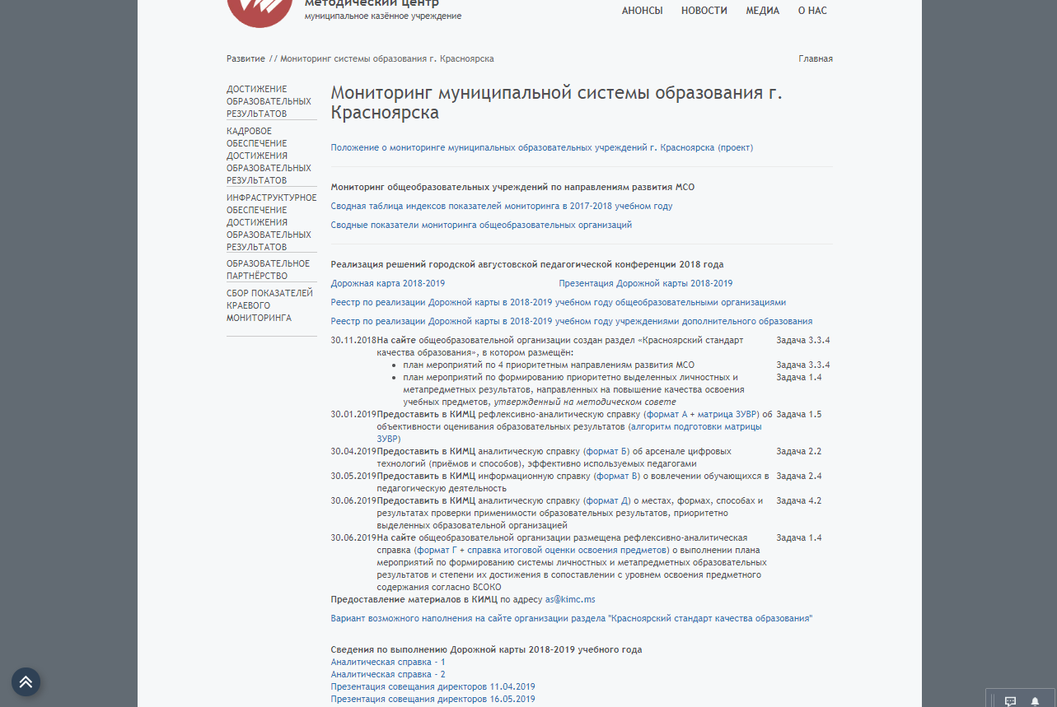
Совещание директоров общеобразовательных организаций и учреждений дополнительного образования 20.06.2019
Мониторинг
Реестр по реализации Дорожной карты в 2018-2019 учебном году общеобразовательными организациями

Slide 28
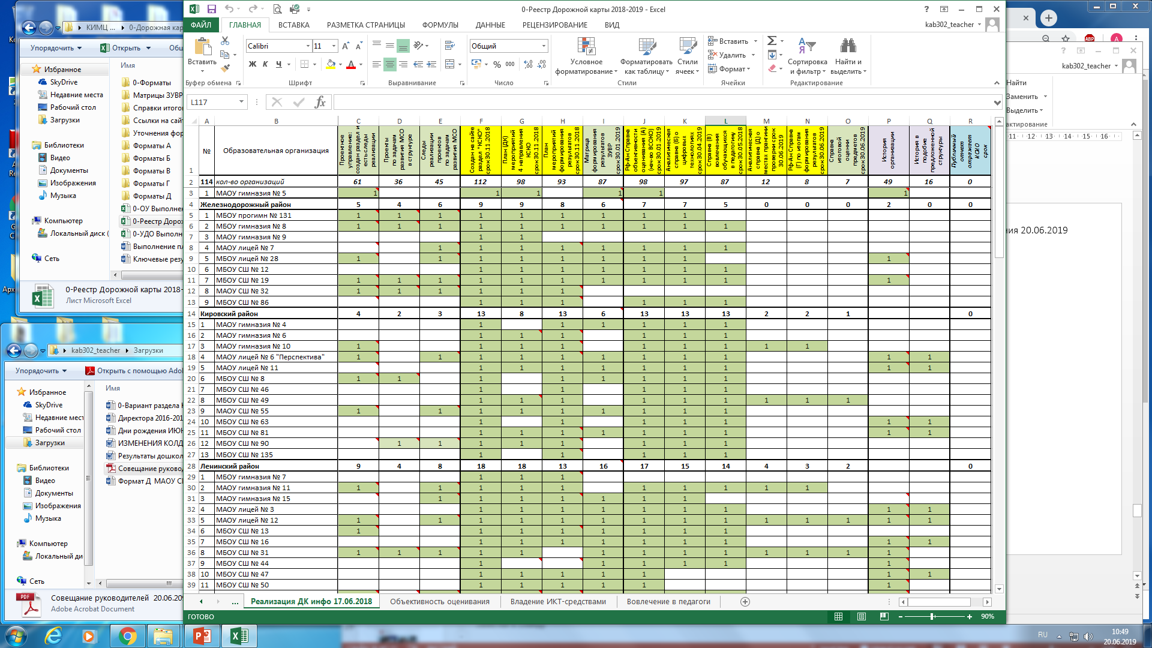
Совещание директоров общеобразовательных организаций и учреждений дополнительного образования 20.06.2019
Реестр по реализации Дорожной карты в 2018-2019 учебном году общеобразовательными организациями

Slide 29
Совещание директоров общеобразовательных организаций и учреждений дополнительного образования 20.06.2019
Сетевой университет управления

Slide 30
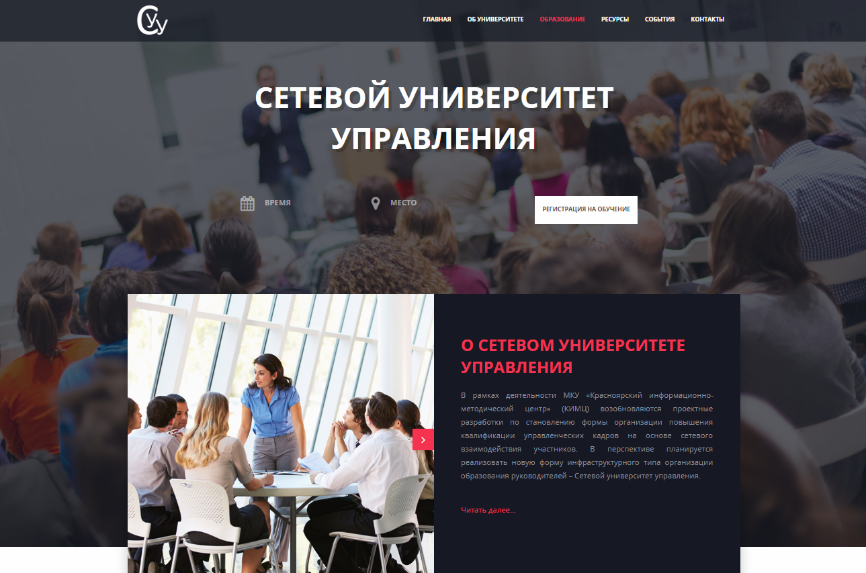
Совещание директоров общеобразовательных организаций и учреждений дополнительного образования 20.06.2019

Slide 31
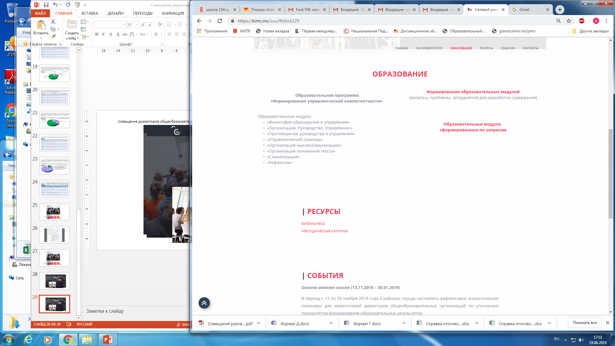
Совещание директоров общеобразовательных организаций и учреждений дополнительного образования 20.06.2019
Сетевой университет управления

Slide 32
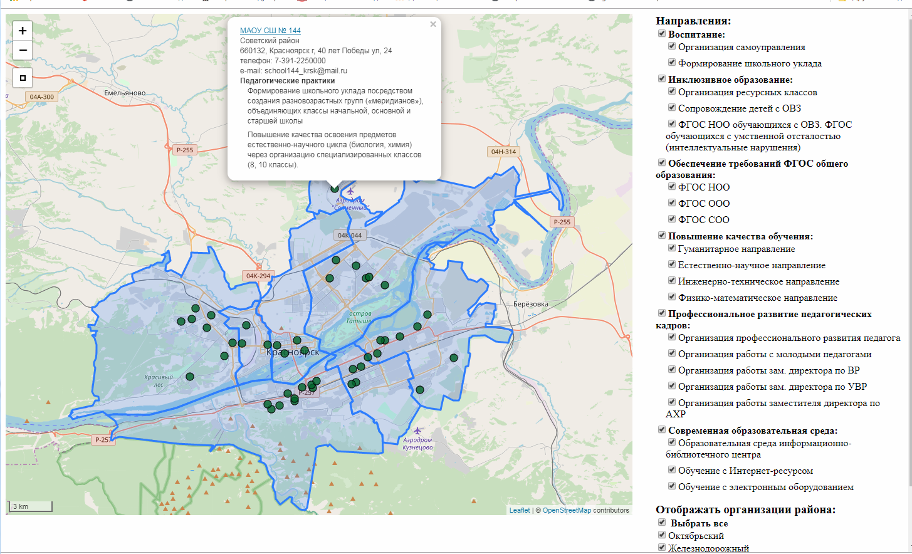
Совещание директоров общеобразовательных организаций и учреждений дополнительного образования 20.06.2019
Карта потенциального ресурса
Сацук
Ольга Ивановна, заведующий
структурным подразделением «Инновации и развитие»
МКУ КИМЦ

